Slide 1


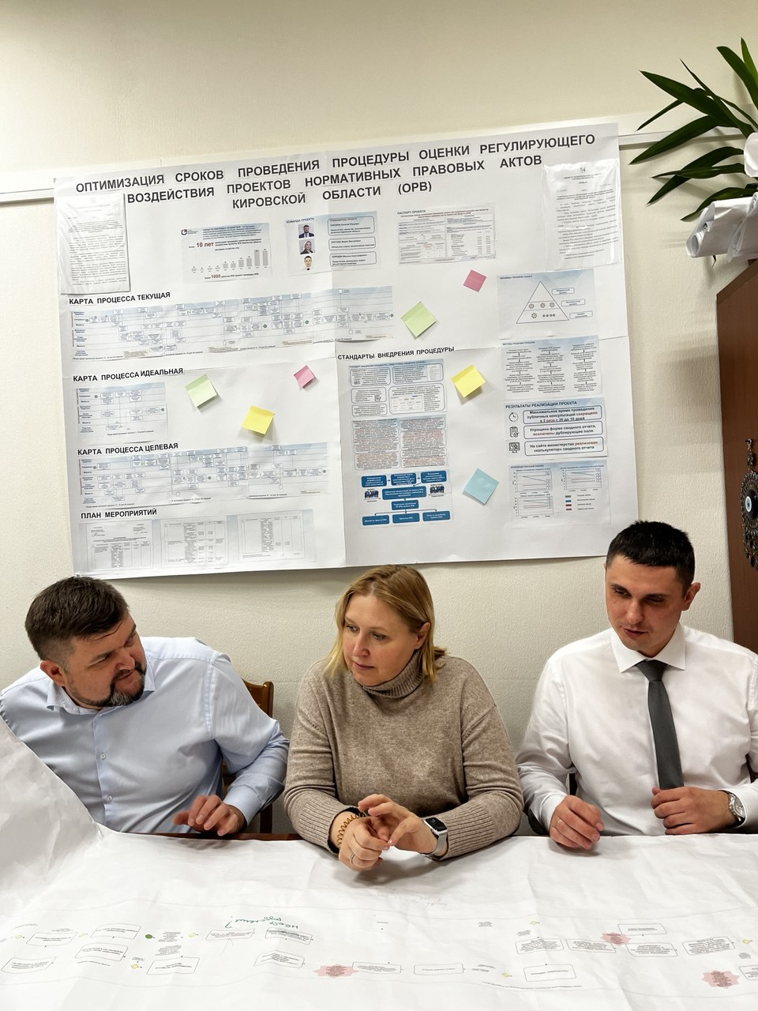
ПРОЕКТ
«Оптимизация сроков проведения процедуры оценки регулирующего воздействия проектов нормативных правовых актов кировской области (ОРВ)»
Руководитель проекта:
Соколов Евгений Юрьевич,
заместитель министра экономического
развития Кировской области
Сроки реализации проекта
15.04.2025 – 01.12.2025

Slide 2



Министерство экономического развития Кировской области
Оценка регулирующего воздействия
это процедура, направленная на выявление положений, вводящих избыточные,
необоснованные ограничения или обязанности для предпринимателей,
а также положений, способствующих возникновению необоснованных
расходов как для бизнеса, так и для бюджета Кировской области
Более 10 лет
реализации процедуры оценки регулирующего воздействия проектов НПА Кировской области
Динамика развития ОРВ
Более 1000 проектов НПА прошли процедуру ОРВ
2

Slide 3
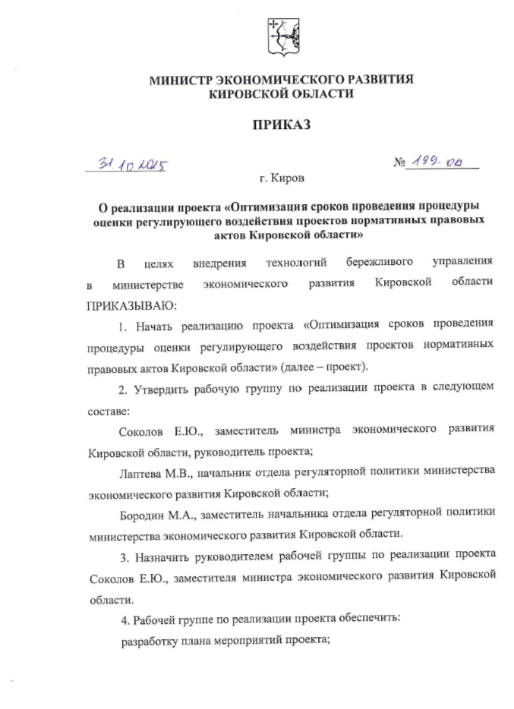
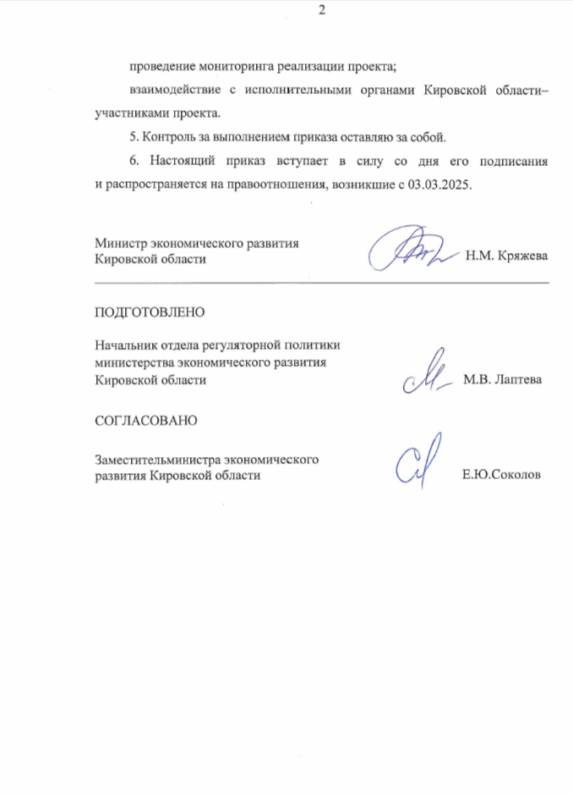
Министерство экономического развития Кировской области
Организационно-распорядительные документы
3

Slide 4
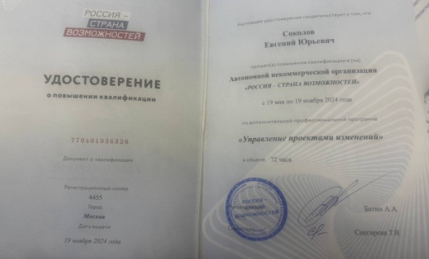
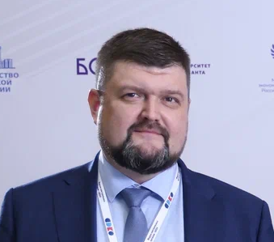
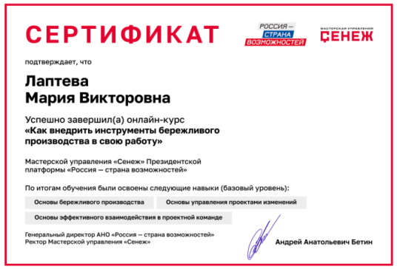
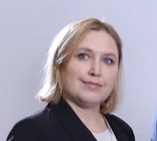
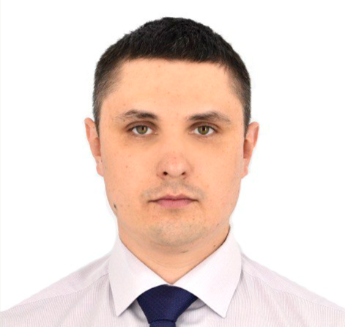
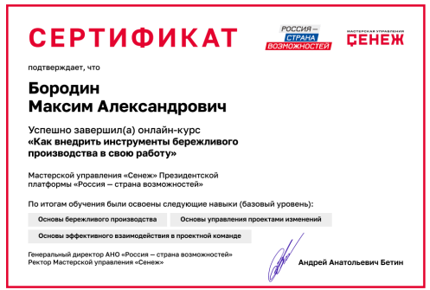
Министерство экономического развития Кировской области
Команда проекта
Стейкхолдеры проекта
Соколов Евгений Юрьевич
Министерство экономического развития Кировской области
заместитель министра экономического развития Кировской области
Исполнительные органы Кировской области
Отдел регуляторной политики
Лаптева Мария Викторовна
начальник отдела
Бородин Максим Александрович
заместитель начальника отдела
4

Slide 5
Министерство экономического развития Кировской области
Паспорт проекта «Оптимизация сроков проведения процедуры оценки регулирующего воздействия проектов нормативных правовых актов Кировской области (ОРВ)»
1. Вовлеченные лица и рамки проекта
2. Обоснование выбора
Заказчик(и) процесса: Министр экономического развития Кировской области Кряжева Н.М.
Периметр проекта: Законодательное Собрание Кировской области, Правительство Кировской области Кировской области, органы исполнительной власти Кировской области, органы местного самоуправления Кировской области
Границы процесса: с момента подготовки сводного отчета об ОРВ по проекту нормативного правового акта Кировской области до выдачи заключения об оценке регулирующего воздействия
Владелец процесса: Министр экономического развития Кировской области Кряжева Н.М.
Руководитель проекта: Заместитель министра экономического развития Кировской области Соколов Е.Ю.
Команда проекта: Лаптева М.В., Бородин М.А., Тутубалина М.А,, Маркевич В.В..
Основной риск:
1. Несвоевременное принятие нормативных правовых актов Кировской области
2. Неправильное заполнение сводного заключения об ОРВ
3. Возвращение разработчику пакета документов для проведения ОРВ
4. Наличие в проект НПА излишних требований и обязанностей к предпринимателям
5. Ключевые события проекта
Проблема:
В Кировской области процедура проведения оценки регулирующего воздействия в 2024 году составляет от 14 дней до 42 дней, что не позволяет своевременно принимать нормативные акты Кировской области.
Комментарии:
Одним из трудозатратных действий клиента является заполнения сводного заключения об оценке регулирующего воздействия
3. ККТ
Наименование ККТ | Цель | Допустимые пределы
Время подготовки пакета документов на ОРВ | 8 часов | Нижний предел – 4 часа Верхний предел – 2 рабочих дня
1 | Старт проекта Выявление потребности клиента Определение Проблемы и ККТ Подготовка паспорта проекта | 15.04.2025 | 24.04.2025
2 | Изучение текущей ситуации | 25.04.2024 | 23.05.2025
 | Карта клиентского пути | 25.04.2024 | 16.05.2025
 | Подготовка карты процесса | 25.04.2024 | 23.05.2025
 | Сбор данных | 25.04.2024 | 23.05.2025
3 | Анализ данных и карт процесса Выявление корневых причин | 25.04.2024 | 30.05.2025
4 | Разработка решений | 30.05.2025 | 30.09.2025
 | Разработка прототипа | 30.05.2025 | 30.06.2025
 | Тестирование и доработка прототипа | 01.07.2025 | 30.08.2025
 | Разработка целевого процесса | 30.08.2025 | 30.09.2025
5 | Тиражирование и контроль решений | 01.10.2025 | 01.12.2025
4. Цели и плановый эффект
Наименование цели | Текущий показатель | Целевой показатель
1. Снижение временных затрат клиента на подготовку сводного отчета об ОРВ | 2 рабочих дня – 5 дней рабочих дней | 1 рабочий день
2. Сокращение времени на получение заключения об ОРВ | 14 дней - 42 дня | 10 дней – 22 день
3. Доля возвратов документов для проведения ОРВ, в связи с их некачественной подготовкой, от общего количества документов поступивших на ОРВ | 10% | 0%
4. Возможность заполнения сводного заключения об ОРВ в электронном виде на сайте министерства - конструктор | Нет | Да
Согласовано: Владелец процесса Кряжева Н.М.
5
Согласовано: Руководитель проекта Соколов Е.Ю.
Утверждено: Заказчик проекта Кряжева Н.М.

Slide 6
Министерство экономического развития Кировской области
Карта процесса текущая (слайд 1)
Орган-разработчик
Делопроиз-
водитель
Специалист
Министр
Делопроиз-
водитель
Отдел
регуляторной
политики
Министр
Участник
публичных
консультаций
Регистрация письма
15 – 30 минут
Регистрация входящих
документов
15 – 30 минут
1
2
Поиск формы
сводного отчета
10 – 30 минут
Заполнение формы свод-
ного отчета 2 – 5 дней
Подготовка проекта письма и приложений 10 – 30 минут
Корректировка сводного отчета
1 – 6 часов
Подписание письма
10 минут – 2 часа
Минэкономразвития
Регистрация входящих
документов
15 – 30 минут
Регистрация писем
15 – 30 минут
Регистрация писем
15 – 30 минут
комплект
Подготовка проектов писем о замечаниях
1 - 2 часа
3
Проверка комплектности,
правильности
заполнения
30 – 60 минут
Размещение документов на сайте и интернет-портале ОРВ
30 – 40 мин
Подготовка проектов писем о публичных консультациях
1 – 2 часа
не комплект
Подписание писем
10 минут – 2 часа
Подписание писем
10 минут – 2 часа
Общее время протекания процесса 14 – 42 дня 58 операций
Проблемы:
1. Проблема с поиском формы сводного отчета
2. Длительное время заполнения сводного отчета
3. Неполный комплект документов, возврат
4. Длительный срок публичных консультаций
4
Рассмотрение проекта Направление ответа
1 — 20 дней
6

Slide 7
Министерство экономического развития Кировской области
Карта процесса текущая (слайд 2)
Орган-разработчик
Делопроиз-
водитель
Специалист
Министр
Делопроиз-
водитель
Отдел
регуляторной
политики
Министр
Участник
публичных
консультаций
Регистрация входящих
документов
15 – 30 минут
Регистрация писем
15 – 30 минут
5
Рассмотрение
замечаний
1 – 2 дня
Корректировка проекта и подготовка свода предложений
6 – 12 часов
Подготовка проекта письма о рассмот-рении замечаний 10 – 30 минут
Подписание писем
10 минут – 2 часа
Регистрация входящих
документов
15 – 30 минут
Регистрация письма
15 – 30 минут
Регистрация входящих
документов
15 – 30 минут
Минэкономразвития
Подготовка проекта письма о замечаниях и предложения 30 – 60 минут
Рассмотрение проекта НПА,
сводного отчета и свода предложений 1 – 2 дня
6
Подписание писем
10 минут – 2 часа
Проблемы:
4. Длительный срок публичных консультаций
5. Не все замечания рассмотрены или не аргументированы
6. Информации недостаточно для подготовки заключения
4
Общее время протекания процесса 14 – 42 дня 58 операций
Рассмотрение проекта Направление ответа
1 — 20 дней
Уведомление
о рассмотрении
замечаний
7

Slide 8
Министерство экономического развития Кировской области
Карта процесса текущая (слайд 3)
Орган-разработчик
Делопроиз-
водитель
Специалист
Министр
Делопроиз-
водитель
Отдел
регуляторной
политики
Министр
Участник
публичных
консультаций
Регистрация входящих
документов
15 – 0 минут
Регистрация письма
15 – 30 минут
Регистрация мотивированного возражения
15 – 30 минут
согласен
Корректировка проекта
6 – 12 часов
Подготовка проекта письма 10 – 30 минут
Рассмотрение заключения
6 – 12 часов
Подготовка
мотивированного возражения
6 – 12 часов
не согласен
Подписание мотивированного возражения
10 минут – 2 часа
Подписание письма
10 минут – 2 часа
Минэкономразвития
Регистрация заключения
15 – 30 минут
Регистрация входящих
документов
15 – 30 минут
Регистрация повторного заключения
15 – 30 минут
Регистрация входящих
документов
15 – 30 минут
Подготовка проекта заключения
1 – 2 дня
Размещение заключения на сайте и интернет-портале ОРВ
30 – 40 мин
7
Рассмотрение
откорректиро-ванного проекта
1 – 2 дня
Подготовка
проекта повторного заключения
1 – 2 дня
Размещение повторного заключения на сайте и интернет-портале ОРВ
30 – 40 мин
Подписание заключения
10 минут – 2 часа
Подписание заключения
10 минут – 2 часа
Общее время протекания процесса 14 – 42 дня 58 операций
Проблемы:
6. Информации недостаточно для подготовки заключения
7. Не все замечания рассмотрены или не аргументированы
8

Slide 9
Министерство экономического развития Кировской области
Карта процесса текущая (слайд 4)
Орган-разработчик
Делопроиз-
водитель
Специалист
Министр
Делопроиз-
водитель
Отдел
регуляторной
политики
Министр
Участник
публичных
консультаций
Уведомление
о создании
рабочей группы
Минэкономразвития
Регистрация входящих
документов
15 – 30 минут
Регистрация писем
15 – 30 минут
8
кворум
Рассмотрение
мотивирован-ного заключения
1 – 2 дня
Подготовка проектов писем о создании рабочей группы по разрешению разногласий
1 – 2 дня
Направление информации о создании рабочей группы
15 – 30 минут
Проведение рабочей группы по разрешению разногласий
5 – 10 дней
Подготовка
протокола рабочей группы
1 – 2 дня
Размещение повторного заключения на сайте и интернет-портале ОРВ
30 – 40 мин
нет
кворума
Подписание
писем
10 минут – 2 часа
Общее время протекания процесса 14 – 42 дня 58 операций
Уведомление
о создании
рабочей группы
Проблемы:
8. Отсутствие кворума рабочей группы
9

Slide 10
Министерство экономического развития Кировской области
Карта процесса идеальная
Орган-разработчик
Делопроиз-
водитель
Специалист
Министр
Делопроиз-
водитель
Отдел
регуляторной
политики
Министр
Участник
публичных
консультаций
Заполнение формы сводного отчета в электронном виде 1 – 2 часа
Рассмотрение замечаний
1 – 6 часов
Корректировка проекта и подготовка свода предложений
6 – 12 часов
Подписание формы сводного отчета в электронном виде 1 – 2 часа
Подписание свода предложений
1 – 2 часа
Минэкономразвития
Размещение документов на сайте и интернет-портале ОРВ
30 – 40 мин
Подготовка проекта заключения
1 – 2дня
Размещение документов на сайте и интернет-портале ОРВ
30 – 40 мин
Подписание
заключения
10 минут – 2 часа
Есть
замечания
Рассмотрение проекта Направление ответа
1 — 15 дней
Общее время протекания процесса 7 – 20 дней 8 операций
Нет
замечаний
10

Slide 11
Министерство экономического развития Кировской области
Карта процесса целевая (слайд 1)
Орган-разработчик
Делопроиз-
водитель
Специалист
Министр
Делопроиз-
водитель
Отдел
регуляторной
политики
Министр
Участник
публичных
консультаций
Регистрация входящих
документов
15 – 30 минут
Регистрация писем
15 – 30 минут
Заполнение формы сводного отчета в электронном виде на сайте министерства 4 – 8 часов
Рассмотрение
замечаний
1 – 2 дня
Корректировка проекта и подготовка свода предложений
6 – 12 часов
Подготовка проекта письма о рассмот-рении замечаний 10 – 30 минут
Подписание писем
10 минут – 2 часа
Минэкономразвития
Регистрация входящих
документов
10 – 15 минут
Регистрация писем
15 – 30 минут
Регистрация входящих
документов
15 – 30 минут
Регистрация письма
15 – 30 минут
Подготовка проектов писем
о публичных консультациях
1 – 2 часа
Размещение документов на сайте и интернет-портале ОРВ
30 – 40 мин
Подготовка проекта письма о замечаниях и предложения 30 – 60 минут
Подписание писем
10 минут – 2 часа
Подписание писем
10 минут – 2 часа
Общее время протекания процесса 10 – 22 дня 49 операций
Рассмотрение проекта Направление ответа
1 — 15 дней
11

Slide 12
Министерство экономического развития Кировской области
Карта процесса целевая (слайд 2)
Орган-разработчик
Делопроиз-
водитель
Специалист
Министр
Делопроиз-
водитель
Отдел
регуляторной
политики
Министр
Участник
публичных
консультаций
Регистрация писем
15 – 30 минут
Регистрация входящих
документов
15 – 30 минут
Регистрация письма
15 – 30 минут
Регистрация мотивированного возражения
15 – 30 минут
Корректировка проекта
6 – 12 часов
Подготовка проекта письма 10 – 30 минут
Рассмотрение заключения
6 – 12 часов
Подготовка
мотивированного возражения
6 – 12 часов
Подписание мотивированного возражения
10 минут – 2 часа
Подписание письма
10 минут – 2 часа
Минэкономразвития
Регистрация входящих
документов
15 – 30 минут
Регистрация заключения
15 – 30 минут
Регистрация входящих
документов
15 – 30 минут
Регистрация повторного заключения
15 – 30 минут
Регистрация входящих
документов
15 – 30 минут
Рассмотрение проекта НПА,
сводного отчета и свода предложений
1 – 2 дня
Подготовка проекта заключения
1 – 2 дня
Размещение заключения на сайте и интернет-портале ОРВ
30 – 40 мин
7
6
Рассмотрение
откорректиро-ванного проекта
1 – 2 дня
Подготовка
проекта повторного заключения
1 – 2 дня
Размещение повторного заключения на сайте и интернет-портале ОРВ
30 – 40 мин
Подписание заключения
10 минут – 2 часа
Подписание заключения
10 минут – 2 часа
Общее время протекания процесса 10 – 22 дня 49 операций
12
12

Slide 13
Министерство экономического развития Кировской области
Карта процесса целевая (слайд 3)
Орган-разработчик
Делопроиз-
водитель
Специалист
Министр
Делопроиз-
водитель
Отдел
регуляторной
политики
Министр
Участник
публичных
консультаций
Регистрация входящих
документов
15 – 30 минут
Рассмотрение документов
6 – 12 часов
Принятие решения по участию
6 – 12 часов
Минэкономразвития
Регистрация входящих
документов
15 – 30 минут
Регистрация писем
15 – 30 минут
8
Рассмотрение
мотивированного заключения
1 – 2 дня
Подготовка проектов писем о создании рабочей группы по разрешению разногласий
1 – 2 дня
Проведение рабочей группы по разрешению разногласий
1 – 2 дня
Подготовка
протокола рабочей группы
1 – 2 дня
Размещение повторного заключения на сайте и интернет-портале ОРВ
30 – 40 мин
Подписание
писем
10 минут – 2 часа
Общее время протекания процесса 10 – 22 дня 49 операций
Проблемы:
8. Отсутствие кворума рабочей группы
13
12

Slide 14
Министерство экономического развития Кировской области
Пирамида проблем («ежей»)
Федеральный уровень
1
3
4
Региональный уровень
2
5
6
7
8
Уровень организации
14

Slide 15
Министерство экономического развития Кировской области
Методы решения проблем
Сводные отчеты часто
возвращаются разработчику
Сводный отчет
заполняется некачественно
Форма сводного отчета
является объемной, содержит
много повторяющихся
разделов, которые не понятны
для разработчика
Форма сводного отчета
утверждена постановлением
Правительства Кировской области
от 05.05.2017 № 64/243
Обязанность по установлению
формы сводного отчета
предусмотрена действующим
законодательством
Процедура ОРВ занимает
длительное время
Необходимо провести публичные консультации, срок которых зависит от степени регулирующего воздействия проекта
Срок публичных
консультаций составляет
от 5 до 20 рабочих дней
Срок публичных консультаций установлен постановлением
Правительства Кировской области от 05.05.2017 № 64/243
Обязанность установления срока публичных консультаций
предусмотрена действующим
законодательством
Разработчику требуется
длительное время для
заполнения сводного отчета
Сводный отчет заполняется
в ручном формате по
определенной форме
с приложениями
Отсутствует возможность
заполнения формы
сводного отчета в
электронном виде
На сайте министерства
отсутствует конструктор,
позволяющий заполнить
сводный отчет в
электронном виде
Отсутствует техническое
решение по заполнению
сводный отчет в
электронном виде
15

Slide 16
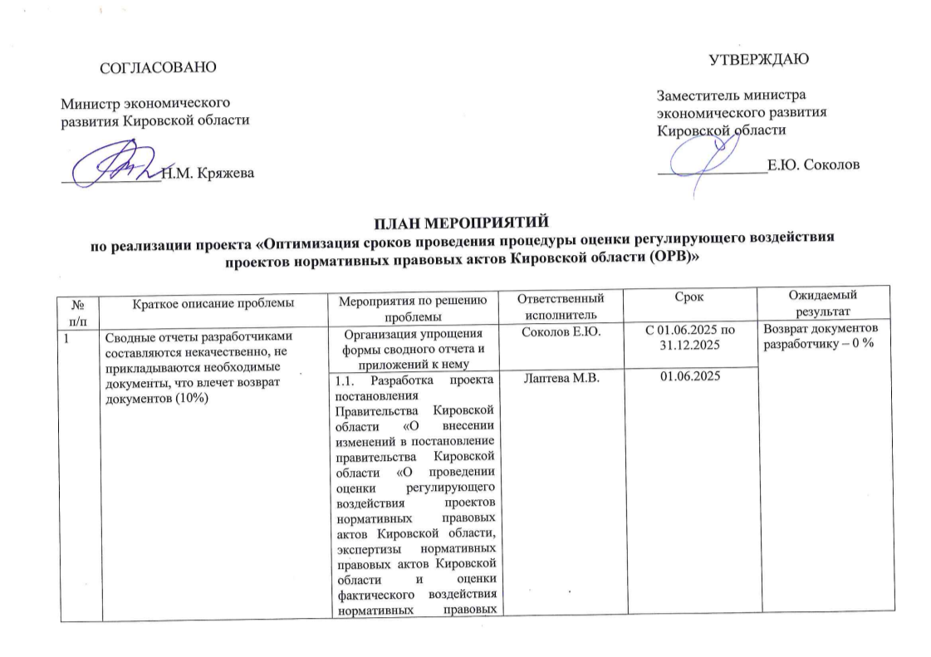
Министерство экономического развития Кировской области
План мероприятий
16

Slide 17
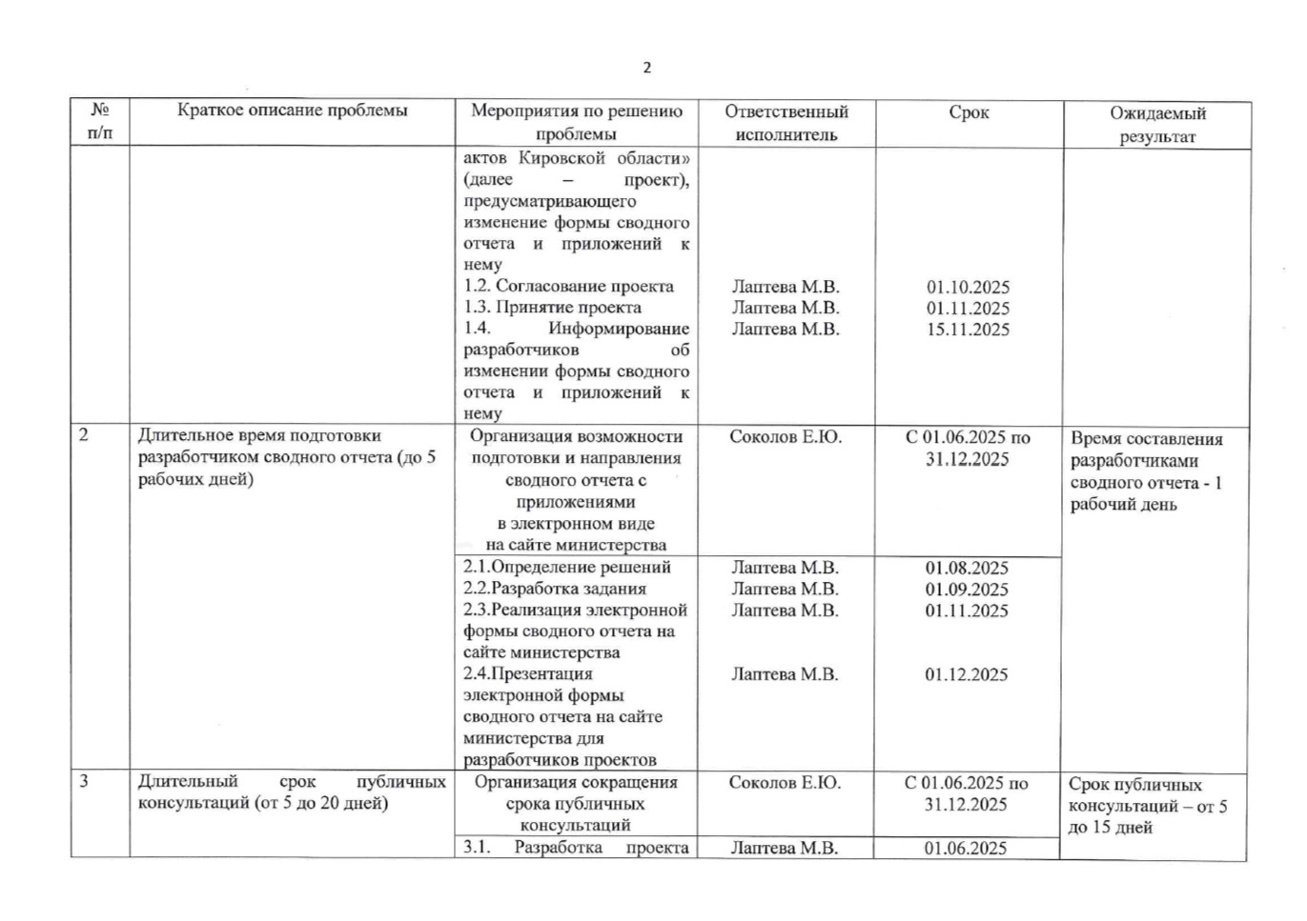
Министерство экономического развития Кировской области
План мероприятий
17

Slide 18
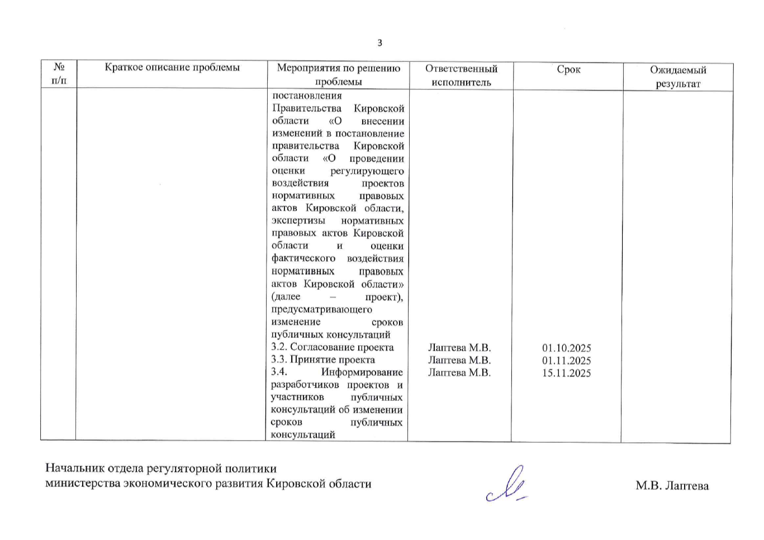
Министерство экономического развития Кировской области
План мероприятий
18

Slide 19
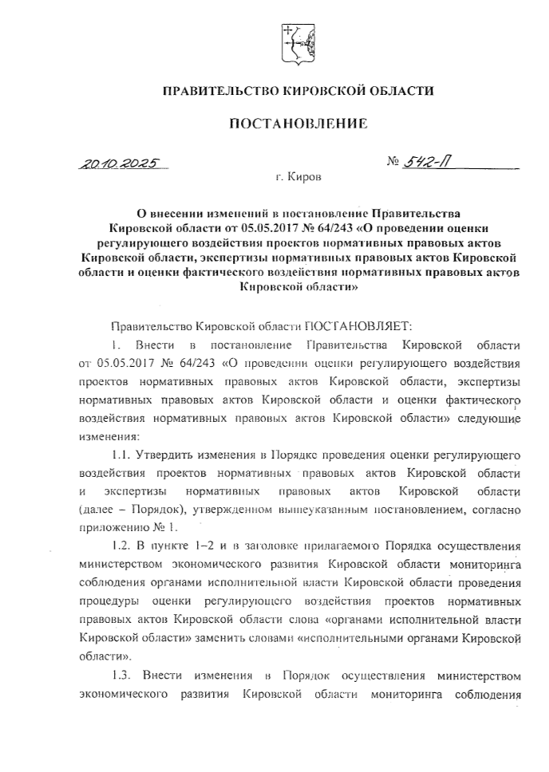



Министерство экономического развития Кировской области
Результаты реализации проекта
Максимальное время проведения публичных консультаций сокращено
в 2 раза с 20 до 10 дней
Упрощена форма сводного отчета,
исключены дублирующие поля
На сайте министерства реализован «калькулятор» сводного отчета
19

Slide 20
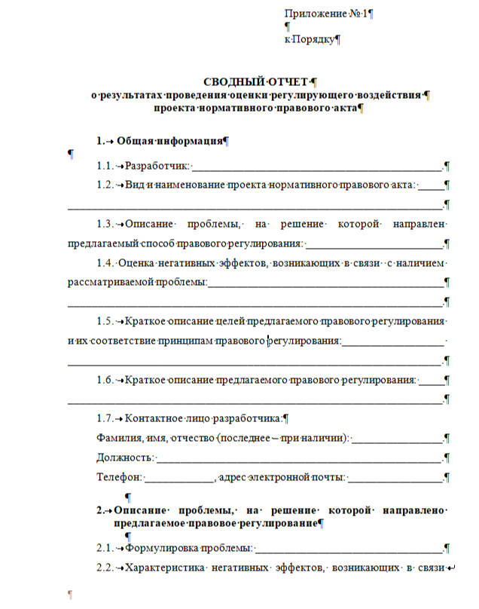
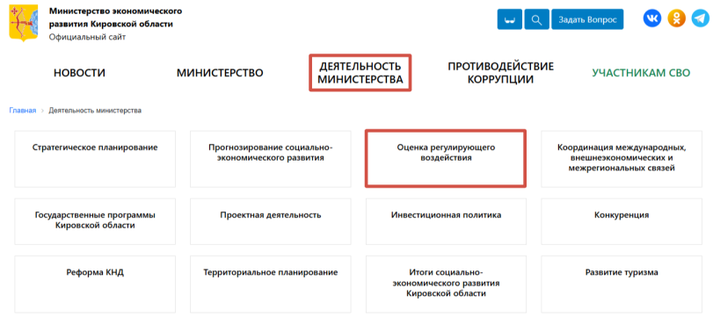
Министерство экономического развития Кировской области
Стандарт внедрения процедуры «подготовка сводного отчета»
СВОДНЫЙ ОТЧЕТ – это документ, содержащий выводы по итогам проведения разработчиком исследования о возможных вариантах решения проблемы, выявленной в соответствующей сфере общественных отношений,
а также результаты расчетов
издержек и выгод применения
указанных вариантов ее решения
Сводный отчет составляется по форме
согласно приложению № 1 к Порядку
проведения оценки регулирующего
воздействия проектов НПА Кировской
области и экспертизы НПА Кировской
области, утвержденному постановлением
Правительства Кировской области
от 05.05.2017 № 64/243
Сводный отчет формируется разработчиком и подписывается руководителем или заместителем руководителя исполни-
тельного органа Кировской области
Для снижения нагрузки на разработчиков на сайте минэкономразвития Кировской области в подразделе «Оценка регулирующего воздействия» раздела «Деятельность министерства» размещен «Калькулятор сводного отчета», содержащий поля с выпадающими списками, которые составлены по результатам анализа сводных отчетов и являются типовыми для разработчиков проектов НПА
Сводный отчет направляется разработчиком в уполномоченный орган после проведения предварительных правовой и лингвистической экспертиз с прилагаемым проектом НПА
20

Slide 21
Министерство экономического развития Кировской области
Стандарт внедрения процедуры «Подготовка сводного отчета»
Сводный отчет состоит из следующих разделов:
1. Общая информация: сведения о разработчике проекта, вид и наименование проекта, описание проблемы и негативных эффектов, краткое описание целей и предлагаемого правового регулирования, контактное лицо разработчика
6. Оценка соответствующих расходов (доходов) бюджета Кировской области (местных бюджетов), связанных с введением предлагаемого правового регулирования: оценка расходов бюджета, оценка возможных поступлений, вызванных введением, изменением или отменой предлагаемого правового регулирования в разрезе новых (изменяемых) функций, полномочий, обязанностей или прав органов
2. Описание проблемы, на решение которой направлено предлагаемое правое регулирование: формулировка проб-лемы c учетом издержек (в том числе убытков в виде реального ущерба и упущенной выгоды), возникающих вследствие ее существования, характеристика негативных эффектов, анализ опыта субъектов РФ, степень регулирующего воздействия
7. Новые или изменяющие ранее предусмотренные ОТ,
связанные с осуществлением предпринимательской деятельности, обязанности и запреты для субъектов предпринимательской деятельности, новая (измененная) ответственность за нарушение НПА Кировской области, затрагивающих вопросы осуществления предпринима-тельской деятельности, а также связанные с ними расхо-ды (доходы): новые преимущества, а также обязанности и ограничения или изменения существующих преимуществ, обязанностей и ограничений, которые вводятся проектом в отношении каждой из групп адресатов, оценка влияния проекта доходы и расходы всех участников отношений
3. Цели предлагаемого правового регулирования и индика-торы для оценки их достижения: цели регулирования, сроки их достижения, индикаторы для оценки их достижения
4. Группы потенциальных адресатов предлагаемого право-вого регулирования, оценка их количества: группы участни-ков отношений, интересы которых будут затронуты предлагае-мым регулированием, а также количественная оценка числа участников каждой группы
8. Сравнение возможных вариантов решения проблемы: оценка альтернативных вариантов решения проблемы с учетом расходов (доходов) адресатов правового регулирования и бюджета региона, возможности достижения заявленных целей, а также рисков неблагоприятных последствий
5. Новые функции, полномочия, обязанности и права исполнительных органов Кировской области и органов местного самоуправления муниципальных образований Кировской области (сведения об их изменении), а также порядок их реализации в связи с введением предлагае-мого правового регулирования: функции, полномочия, обязанности и права исполнительных органов и ОМСУ, которые вводятся, отменяются или изменяются, каким органом данные функции будут реализовываться, предполагаемый порядок осуществления соответствующих функций
9. Оценка необходимости установления переходного периода и (или) отсрочки вступления в силу нормативного правового акта либо необходимость распространения предлагаемого правового регулирования на ранее возник-шие отношения: дата вступления в силу проекта, обоснование и сроки необходимости установления переходного периода
21

Slide 22

Министерство экономического развития Кировской области
Стандарт внедрения процедуры «Проведение ОРВ»
Формирование разработчиком сводного отчета на сайте министерства
Направление пакета документов в уполномоченный орган посредством СЭД для проведения ОРВ
Размещение уполномоченным органом проекта НПА и сводного отчета
БИЗНЕС
ИНВЕСТОРЫ
Публичные консультации по проекту НПА
Рассмотрение поступивших замечаний и предложений
Замечания
Предложения
Подготовка заключения об ОРВ проекта НПА
Доработка проекта НПА
Принятие НПА
Отказ от разработки проекта НПА
22

Slide 23
Министерство экономического развития Кировской области
Производственный анализ
Время составления сводного отчета
Время проведения публичных консультаций
12
20
9
12
7
5
8
2
Общее время проведения ОРВ
25
Текущее время
Фактическое время
Целевое время
Идеальное время
19
16
13
23

Slide 24

Министерство экономического развития Кировской области
Достижение целевых показателей
Снижение временных затрат клиента на подготовку сводного отчета об ОРВ
Сокращение времени на получения заключения об ОРВ
Доля возвратов документов для проведения ОРВ, в связи с их некачественной подготовкой, от общего количества документов поступивших на ОРВ
Возможность заполнения сводного заключения об ОРВ в электронном виде на сайте министерства - конструктор
0%
24

